Slide 1
Dài hơn – Ngắn hơn

Slide 2
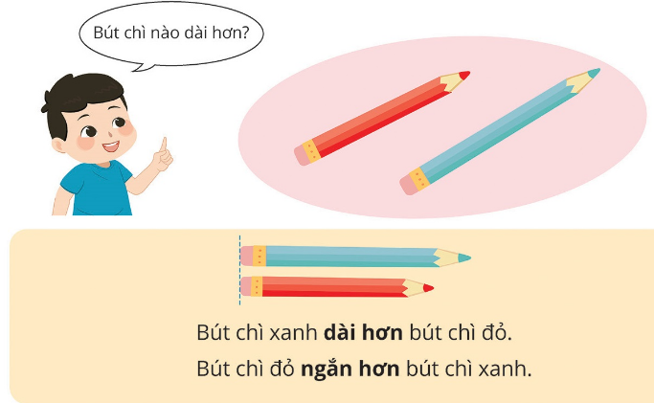
x

Slide 3
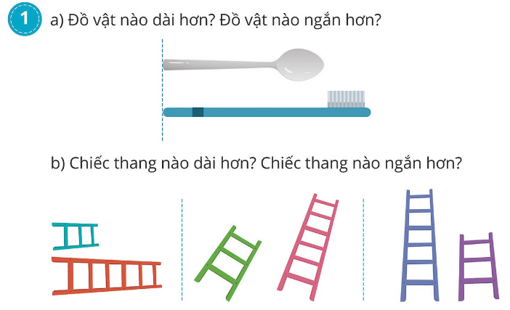
x
x
x
x

Slide 4
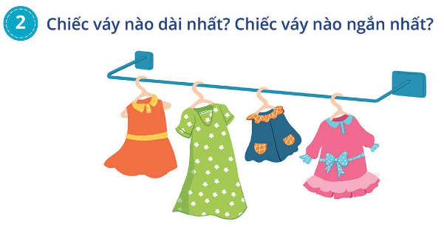
x
x

Slide 5

x
x

Slide 6
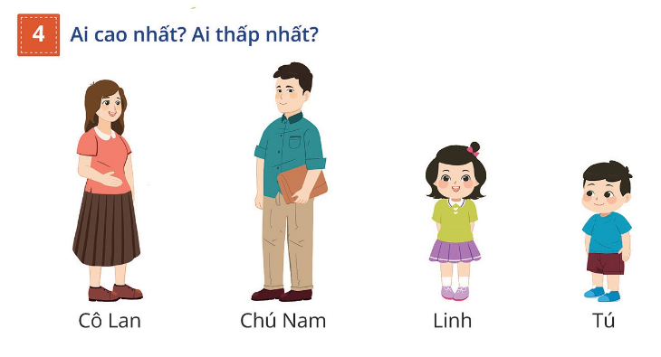
x
x

